Slide 1

Centre hospitalier de Limoux-Quillan

Slide 2

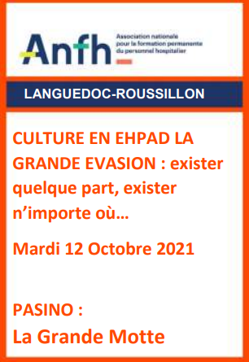
Ehpad Chénier
Les ateliers d’expression artistique dans les unités Alzheimer.
L’art dans l’accompagnement des personnes présentant des troubles cognitifs
Madame Françoise STRANO
Coordinatrice Art-thérapeutes
CH de Limoux -Quillan
Docteur Anton SALEH
Gériatre
UHR-CH de Limoux-Quillan

Slide 3
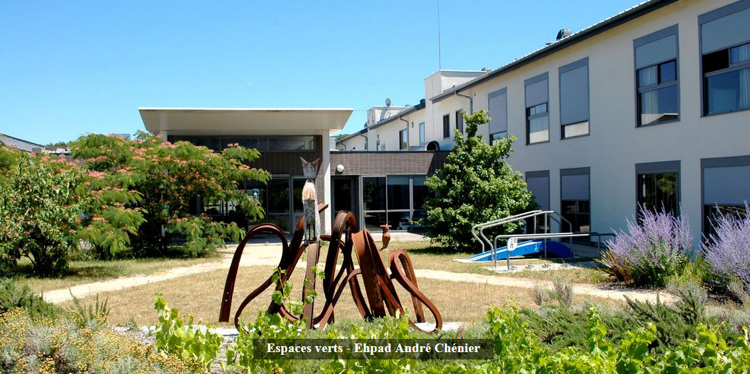
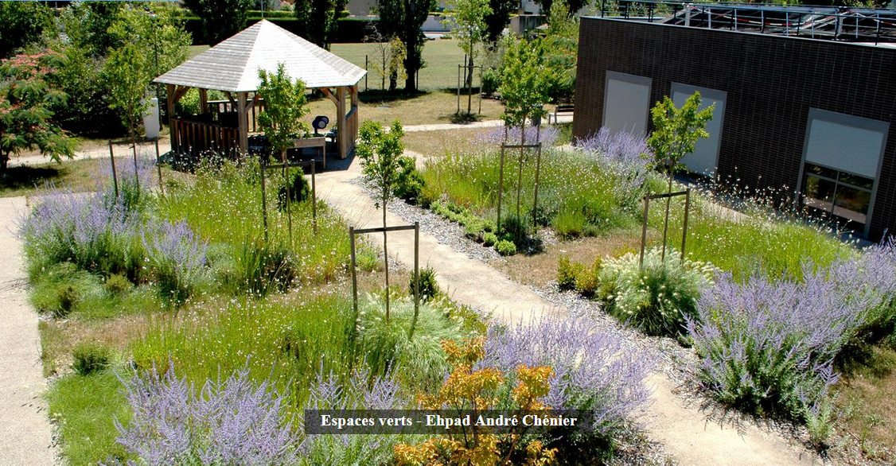
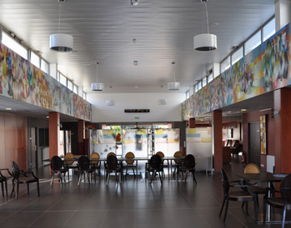
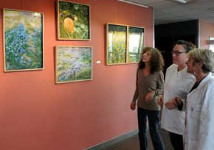
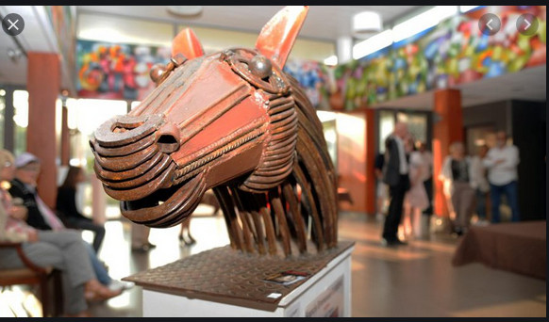
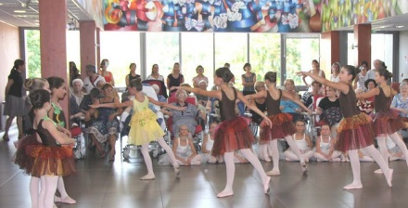
EHPAD CHENIER
<< avant le Covid-19
l’Ehpad Chénier (2010) est un établissement plaisant composé de 5 unités séparés (les quartier) et une salle centrale de rencontres (la place du village).
L’EHPAD a aussi été, dès ses origines, conçu comme un espace ouvert, animé accueillant des expositions d’art régulières
Salle des Quatre Âges

Slide 4
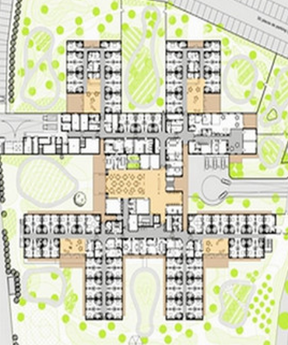
UVS
UHR
Accueil de Jour
EHPAD CHENIER

Slide 5
Le projet UHR de l’EHPAD Chénier
Le Centre hospitalier de Limoux, a été dès ces débuts, parmi les premiers à promouvoir le travail en réseau multi-partenarial en direction du maintien à domicile de la personne âgée.
Il a ainsi contribué à la mise en place en 2000, du Réseau Gérontologique (actuelle PTA: plateforme territoriale d’appui).
Il continue à ce jour à soutenir l’action du département dans le programme d’aide aux aidants.
Le projet UHR mis en place en 2014, s’intègre donc dans ce rationnel de parcours notamment avec le service psycho-gériatrique de la ville.
Le maintien de la vie et du lien social ont toujours été une grande priorité de notre établissement.
C’est le cas de L’EHPAD Chénier, véritable espace d’art et de culture, un espace vivant ouvert vers la ville et donc vers les autres.

Slide 6
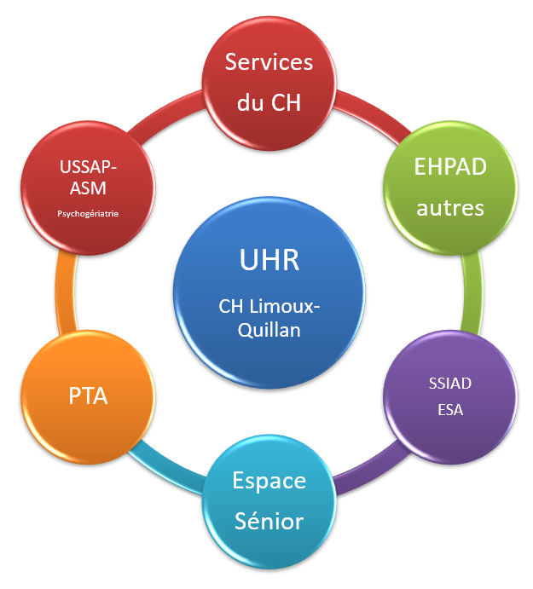
Articulations et partenariat
Filière
Psycho-gériatrique

Slide 7
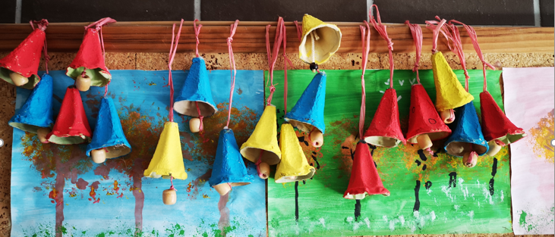

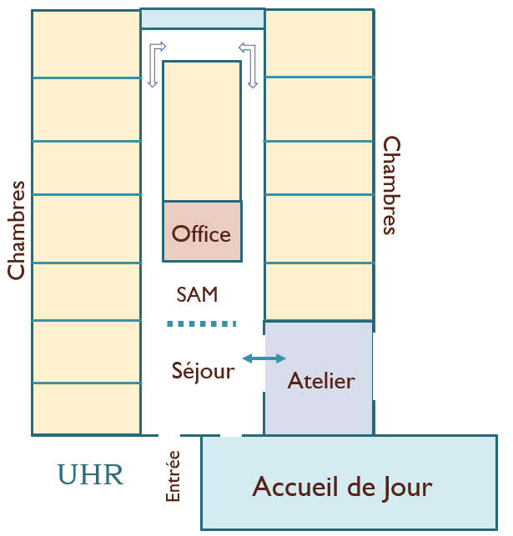
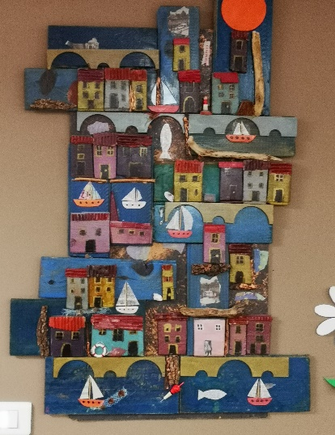
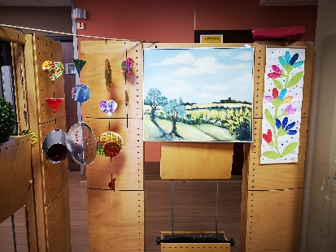
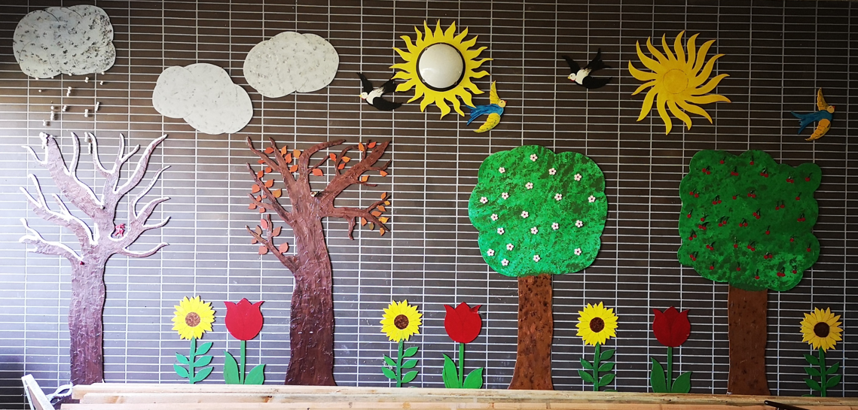
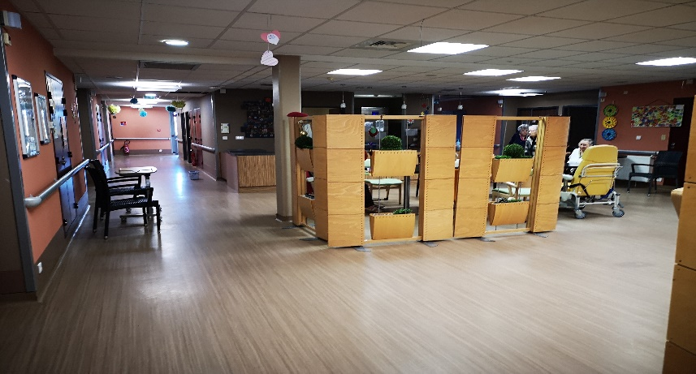
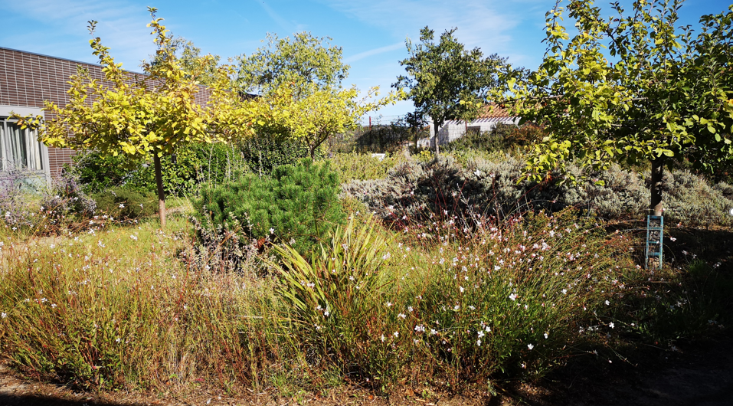
L’UHR comme l’UVS sont des unités de vie contenantes de taille humaine autorisant une circulation sécurisée.
L’équipe se compose d’AS et d’ASG de la psychologue, du cadre et du médecin référent (IDE partagées avec l’EHPAD).
En sus des visites quotidiennes, une réunion formelle est organisée une semaine /deux (+pédagogie concrète autour des situations problématiques).
L’espace atelier est un espace ouvert facilitant l’intégration des patients « hésitants ».
Entre l’Accueil de jour et l’UHR, un accès a été ouvert permettant si besoin, une progressivité de transfert d’un résident de l’AJ à l’UHR.

Slide 8
Stratégies thérapeutiques en UHR
Le cahier de charge des UHR réserve l’accès de ces unités, aux patients Alzheimer et apparentés présentant des troubles psycho-comportementaux.
Or, Il existe une grande diversité des troubles (NPI-ES).
Les pathologies neurodégénératives à l’origine du trouble sont également très diverses, sans même mentionner les traits de personnalité et l’histoire de vie qui ont un impact majeur, sur le comportement observable.
Après des années d’errance à la recherche de preuves d’efficacité « absolue » concernant les « interventions non-médicamenteuses » nous sommes devenus plus raisonnables en acceptant des preuves plus accessibles (Avis d’Expert).
Aujourd’hui, un consensus largement partagé existe, en faveur de ces INM, qui doivent être priorisées, chaque fois que possible (l’alternative médicamenteuse étant jugée trop à risque).

Slide 9
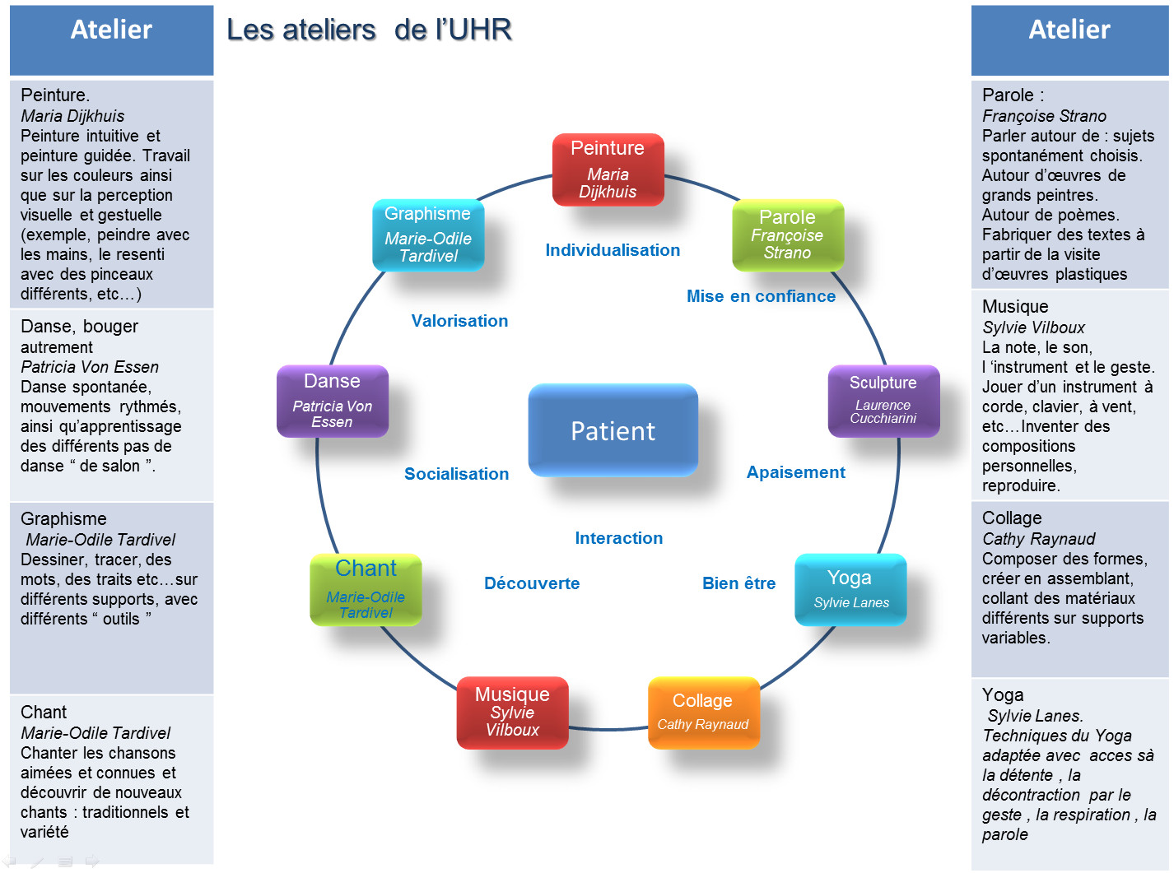
Le projet UHR du CH de Limoux ; Place de l’art dans la prise en charge
Le choix initial, lors du montage du projet, a été délibérément axé sur l’apport de l’art dans la prise en charge,, en tant que moyen, pour faciliter l’expression émotionnelle (conforme avec le projet de l’EHPAD).
Compte tenu de la diversité des personnalités, des préférences, de la typologie d’atteinte cognitive, (canaux disponibles), le recrutement des « thérapeutes » s’est porté sur une équipe pluridisciplinaire avec un apport technique très diversifié.
Composition initiale de l’équipe

Slide 10
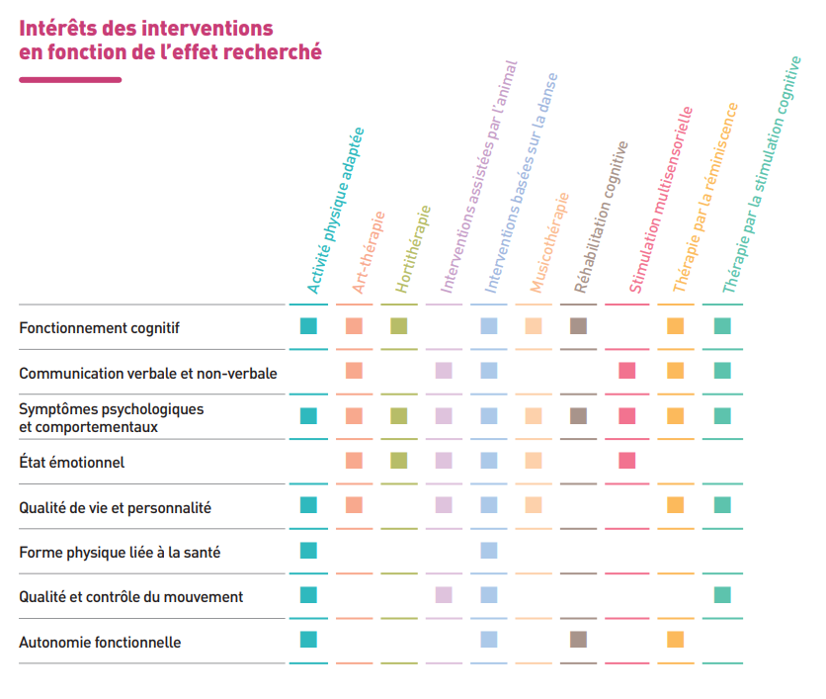
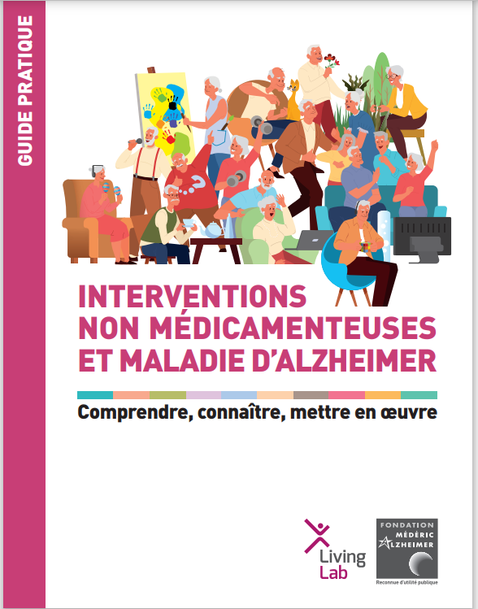
Cette polyvalence d’approches correspond bien avec ce qui est conseillé pour la prise en charge des symptômes psychologiques et comportementaux des UHR. C’est ce qui ressort par à exemple d’une des dernières publications de la fondation Médéric sur les Interventions dites non-médicamenteuses (INM).

Slide 11
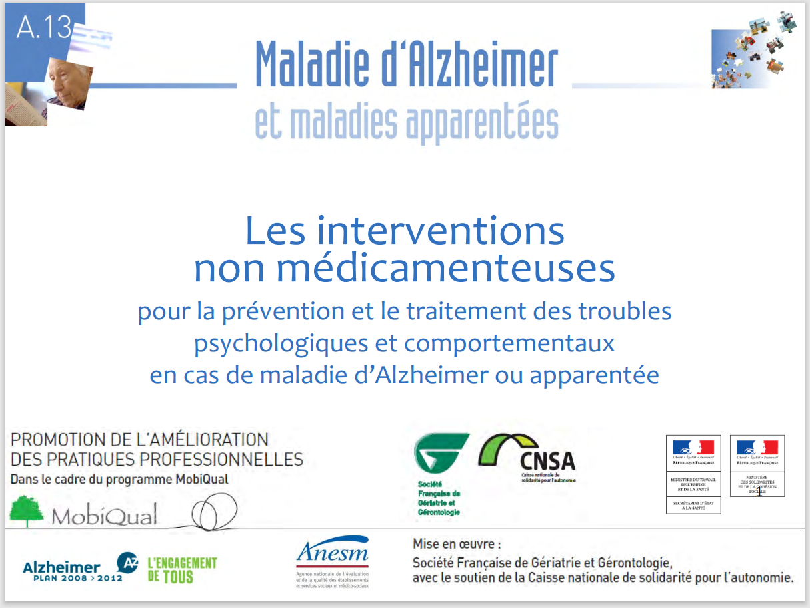

La catégorisation des INM (interventions non médicamenteuses) varie selon les sources. Voici parmi ces INM les contour de l’art-thérapie proposée par la Société Française de Gériatrie et Gérontologie.
(Plan Alzheimer 2008-2012)
• L’art-thérapie c’est quoi ?
– Le principe
• L’art-thérapie est une forme d’accompagnement par le biais d’activités ludiques et adaptées aux intérêts des personnes.
• Elle n’impose aucune exigence de technicité ou d’esthétique.
• Il s’agit d’aider chacun à exprimer son monde intérieur par le biais d’activités artistiques le plus souvent non verbales.
– Les objectifs
• Stimuler des ressources praxiques, cognitives, psychologiques et sociales.
• Améliorer l’estime de soi, stimuler les capacités de socialisation.
– La méthodologie
• Différentes approches sont possibles : théâtre et danse, musique et chant, écriture, dessin et peinture, etc
• Les ateliers sont individuels collectifs, de préférence au moins hebdomadaires
• Ils peuvent être animés par des artistes professionnels ou toute personne
maitrisant la technique, et formés à la maladie d’Alzheimer ou apparentée

Slide 12
Le projet UHR du CH de Limoux; place de l’art dans la prise en charge.
Les prétentions initiales pour indiquer, l’atelier le mieux adapté à un patient particulier en fonction de tel ou tel critère, se sont vite avérées, inopérantes, compte tenu notamment de la diversité des profils psychologiques, cognitifs et des préférences.
Nous avons fini par adopter une méthode plus pragmatique qui consiste à aller vers les nouveaux arrivants pour leurs proposer une activité artistique.
Ces prises en charge sont soit collectives (UHR) soit individuelles (UVS) . Une adaptation au cas par casest possible
L’atelier est par ailleur un lieu accueillant et ouvert sans contraintes ni obligations, favorisant des rapports détendus, C’est un parti pris qui n’empêche pas un travail de qualité (les contraintes sont largement compensés par le bénéfice).
Dans les ateliers, deux catégories de patients : les participants actifs (les assidus) et les passifs (qui picorent). Ces passifs sont souvent d’ailleurs de faux passifs qui ne font pas l'action mais y participent par un avis, un geste si ténu soit-il, (qui profitent aussi en tant qu’observateur de ce qui se passe).
Ces ateliers sont souvent accompagnés de musique. Ils contribuent à jalonner le temps qui passe et à induire dans le service, une atmosphère amicale et paisible, favorisant le lien social
( nous avons ainsi observé la naissance de liens de proximité sans paroles entre deux résidentes).

Slide 13
Ces ateliers d’art sont ils thérapeutiques ?
Ces ateliers recherchent et visent avant tout le plaisir, le partage, l’échange par le regard, la voix, les mots, le toucher, les formes et des couleurs. Ils contribue à la détente et à la bonne humeur.
Les patients se perçoivent capables de produire de leurs propres gestes, des dessins, des peintures et des objets, contribuant ainsi à augmenter leur estime d’eux mêmes.
Ils s’entraident et partagent avec les autres participants ; des affinités peuvent ainsi naître, créant une socialisation nouvelle et le sens d’un groupe humain.
Une réminiscence de sensations, des souvenirs passés peuvent émerger réveillant en eux, la mémoire à forte valeur affective.
De part la diversité des ateliers, c’est l’ensemble des composantes de la cognition (perception, initiative, gestuelle qui sont sollicitées).
L’altération souvent précoce du langage trouve dans l’expression artistique une sorte de langage de substitution.
Nous sommes les témoins quotidiens de moments étonnants et si singuliers au cours desquels, nous redécouvrons le patient, avec un regard nouveau.
Dans ce sens, ces activités ont bel et bien une dimension thérapeutique.

Slide 14
PARENTHESE

Slide 15

La prise en charge dite psycho-sociale est elle compatible avec les modèles du fonctionnement cognitif actuels ?
De nombreux modèles du fonctionnement cognitif humain ont vu le jour ces dernières années.
Au centre de ces modèles : les théories sur la mémoire de travail qualifiées de sujet brûlant de la cognition humaine.
Son fonctionnement implique l’intentionnalité et la conscience.
La mémoire de travail a un rôle central dans la cognition humaine. Elle est le socle même du fonctionnement exécutif.
Elle est donc impliquée dans toute activité mentale consciente et volontaire de haut niveau tel la compréhension (qui stipule un processus actif de traitement préalable et conditionne son intégration) et le raisonnement, C’est aussi le cas dans l’élaboration de stratégies d’action.
En avril 1999, est paru « Models of Working Memory d’Akira Myake et Priti Shah » répertoriant les principaux modèles de mémoire de travail (une dizaine). D’autres publications sont sorties depuis mais ce livre de référence reste encore d’actualité aujourd'hui,

Slide 16
On oppose classiquement deux modèle (en lien notamment avec la place attribuée à la Mémoire à Long Terme) :
( MLT>> Mémoire du nos connaissance et surtout mémoire de nous même)
Le modèle décrit par Allan Baddeley (MAJ en 2000) qui considère la Mémoire à Long Terme comme un module asservi parmi d’autres. Pour lui, ces modules sont totalement gérés par l’Administrateur Central (C’est le modèle de référence).
Le modèle de Nelson COWAN, quant à lui intègre également un administrateur central, mais considère que l’activité cognitive est déportée au sein même de la Mémoire à Long Terme, moyennant l’activation de la partie du champ mnésique (du sujet, de la thématique) que nous nous apprêtons à traiter.
Il est important de signaler que des similitudes existent entre les differents modèles et que le modèle parfait n’existe pas encore.

Slide 17

La mémoire de travail selon Allan Baddeley (2000)
Le modèle d’Allan Baddeley (2000) du fonctionnement cognitif humain, est marqué par l’importance hiérarchique l’Administrateur Central (contrôle exécutif) moyennant l’utilisation des modules asservies, dont la mémoire à long terme.
Adminis
-trateur
Central
Ttment
Champ de conscience
Champ de conscience
Ttment
Il s’agit d’une vision modulaire, telle les composantes d’un PC.
C’est le modèle dominant, qui fait référence. Il cadre bien avec des données expérimentales.
Ttment
Or, ce modèle ne rend pas suffisamment compte (hors conditions expérimentales) de la complexité du fonctionnement cognitif humain, donnant par exemple à la mémoire un rôle de simple contenant (stockage).
Boucle phonologique
Calepin
Visuo-spatial
Tampon épisodique
Systèmes asservis
Systèmes asservis
Langage
Sémantique visuelle
Mémoire épisodique
Les mémoires à long terme
Allan Baddeley (2000) : Adaptation du Système modulaire de la mémoire de travail

Slide 18
Modèle se basant sur la MLT (Nelson Cowan)
Pour Cowan Le rôle du Système exécutif central est de diriger l’attention (Un focus attentionnel comme la lumière d’un mirador) sur telle ou telle partie de nos souvenirs en MLT.
La Mémoire à Long Terme de nous-même (base de la conscience de soi) ne peut être simplement considérée comme un cumul de connaissances, ou une simple collection accessible de souvenirs (bref, une base de données).
Pour certains auteurs*, cette mémoire n’est pas juste un simple appui dans notre passé, il est constitutif de nous ici et maintenant.
Système
exécutif central
(Dirige l’attention et contrôle les traitements volontaires)
Pour lui, l’activité mentale se situe au sein même de la MLT dans une zone activée de celle-ci
Nous serions le produit sans cesse actualisé de nos expériences de vie. Sous la forme d’un construit, un édifice patiemment constitué, jour après jour, brique après brique garant de notre unité et de notre permanence, de notre identité.
Ce modèle cognitif plus unitaire est compatible avec des données expérimentales ou empiriques venant de disciplines variées notamment des sciences humaines.
Focus attentionnel
Séquence
d’un raisonnement
Or, la Mémoire à Long Terme, notamment celle liée à nos émotions, à nos goûts, comme à nos aversions, est longtemps conservée au cours des pathologies neurodégénératives.
Cette mémoire est la base même, de la prise en charge dans l’Art-thérapie.
Ttment
MLT
Mémoires à long terme
MLT
Mémoires à long terme
Champ de conscience
Ttment
Zone activée de la MLT (MCT)
Ttment
Registre sensoriel
Représentation schématique du modèle d’activation de Nelson Cowan
*Conway, M.A. (2005). Memory and the self. Journal of Memory and Language, 53, 594–628.

Slide 19
Parenthèse : Les patients « Alzheimer » et la théorie de l’esprit*.
La théorie de l’esprit est la capacité que nous avons pour inférer (deviner) les états mentaux des autres, Il s’agit d’une faculté centrale dans l’empathie, elle est donc centrale dans nos capacités d’interactions sociales.
On incrimine un déficit de ce fonctionnement dans de nombreuses pathologies mentales (schizophrénie, autisme).
C’est également le cas pour des pathologies neurodégénératives.
Or des données sont venues moduler ce constat. Il s’agit de l’identification de deux composantes dans la théorie de l’esprit, une composante cognitive et une composante affective.
D’après certains auteurs , chez les patients Alzheimer, la composante cognitive (inférer les pensées) serait plus atteinte comparativement à la composante affective (inférer l’état émotionnel de l’interlocuteur)*.
Cela est d’une importance capitale dans l’accompagnement et la prise en charge de ces patients.
* Rafika FLISS Cognition et Interactions Sociales dans la Maladie d’Alzheimer: Contributions cliniques à l'étude des processus d'adaptation à autrui chez les patients atteints de la Maladie d'Alzheimer Mémoire de Doctorat de l’Université d’Angers Soutenue le 6 Décembre 2013 à ANGERS Thèse N°: 1382

Slide 20
MERCI POUR VOTRE ATTENTION

Slide 21
Evaluations et suivi des ateliers en UHR.
Nous avons mis en place une fiche d’évaluation individuelle sur cinq critères communs à l’ensemble des ateliers de même qu’un critère spécifique à chaque atelier.
Cette fiche a bien été intégrée en 2019 au dossier patient informatisé du CH et devait nous donner, déjà pour 2020, nos premières statistiques (du fait de la pandémie COVID actuelle, ce projet est en stand by).
Nous avions aussi, comme objectif, de communiquer cette fiche lors de la sortie des patients de l’UHR, afin d’assurer un meilleur suivi d’aval.
Concernant l’activité des ateliers, nous organisons des réunions trimestrielles régulières, au cours desquelles nous échangeons nos observations, avec l’encadrement et la direction.
Une synthèse du trimestre est réalisée par chacun des animateurs d’ateliers.
Des présentations sur des sujets variés en lien avec la maladie d’Alzheimer sont proposées.

Slide 22
L’UHR comme l’UVS sont des unités de vie contenantes de taille humaine autorisant une circulation sécurisée.
L’équipe se compose d’AS et d’ASG de la psychologue, du cadre et du médecin référent (IDE partagées avec l’EHPAD).
En sus des visites quotidiennes, une réunion formelle est organisée une semaine /deux (+pédagogie concrète autour des situations problématiques).
Chambres
Chambres
Office
L’espace atelier est un espace ouvert facilitant l’intégration des patients « hésitants ».
SAM
Séjour
Atelier
Entre l’Accueil de jour et l’UHR, un accès a été ouvert permettant si besoin, une progressivité de transfert d’un résident de l’AJ à l’UHR.
UHR
Entrée
Accueil de Jour

